Slide 1
Hello summer 2D 게임프로그래밍 2차 발표 2018182016 송영우

Slide 2
목차
진행상황 및 추가사항
Git hub commits 통계

Slide 3
Development Schedule
진행주차 | 주차 별 개발 내용 | 세부사항
1주차 | 리소스 수집 및 기획 | 게임 제작에 필요한 리소스 수집 (배경 이미지, 공, 캐릭터) 100 %
2주차 | 방향키 동작,오브젝트 | 캐릭터와 공 움직임 구현 및 방향키 적용 , 공과 캐릭터 충돌처리 80 % (공의 궤적)
3주차 | 수비 및 공격 동작, 점수 | 수비와 공격 시 서로 다른 움직임 및 다양한 움직임 구현 100 %
4주차 | 상대 자동 움직임 구현 | 상대방 인공지능 구현,
5주차 | 중간 점검 및 추가 | 테스트 및 버그 수정, 상대방 인공지능 구현,
6주차 | 로비 및 사운드 | 메인 화면, 배경음, 효과음 구현
7주차 | 밸런싱 조절 | 상대방 인공지능 밸런싱 조절
8주차 | 마무리 | 최종 점검 및 만든 게임 피드백 받기

Slide 4
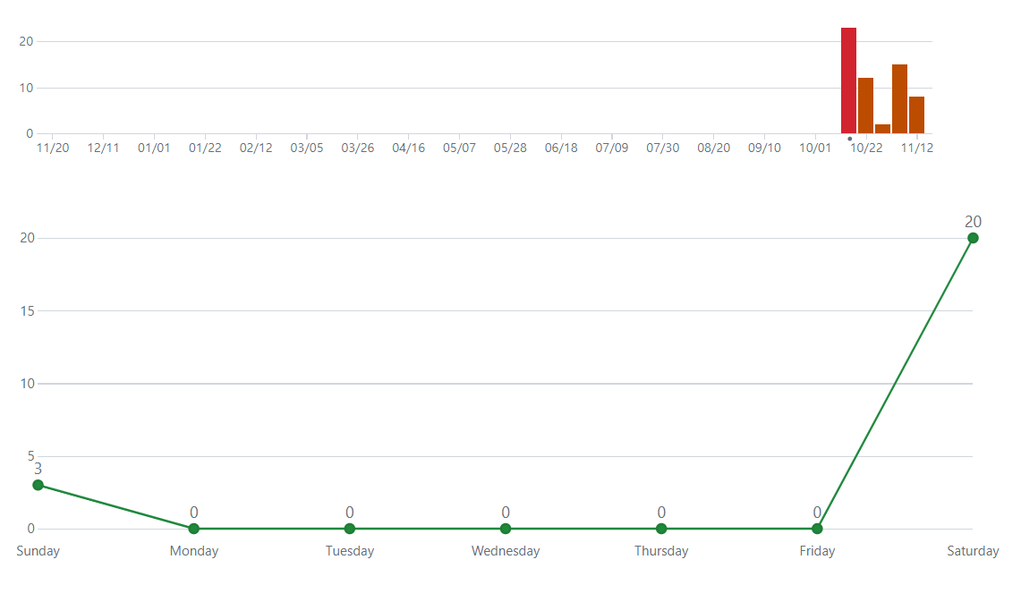
Git hub commits 통계

